Slide 1


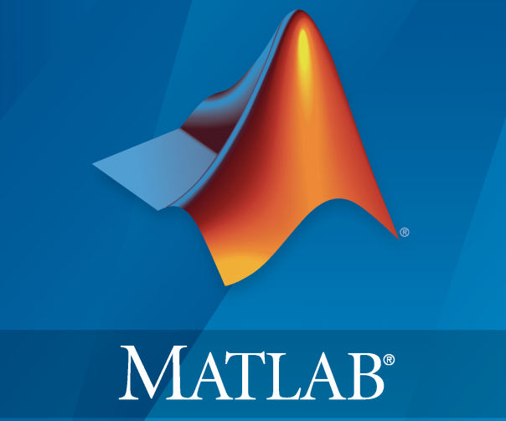

Matlab简介
Introduction to Matlab
Matlab(Matrix Laboratory)是一款著名的科学计算软件。其以矩阵作为数据操作的基本形式，使得矩阵运算变得非常高效和便捷。
Matlab主要功能
1.数据分析
3.科学数据可视化
2.矩阵运算
4.系统的建模和仿真
Matlab被用于数据分析，无线通讯，机器学习，图像处理，控制系统等领域。

Slide 2
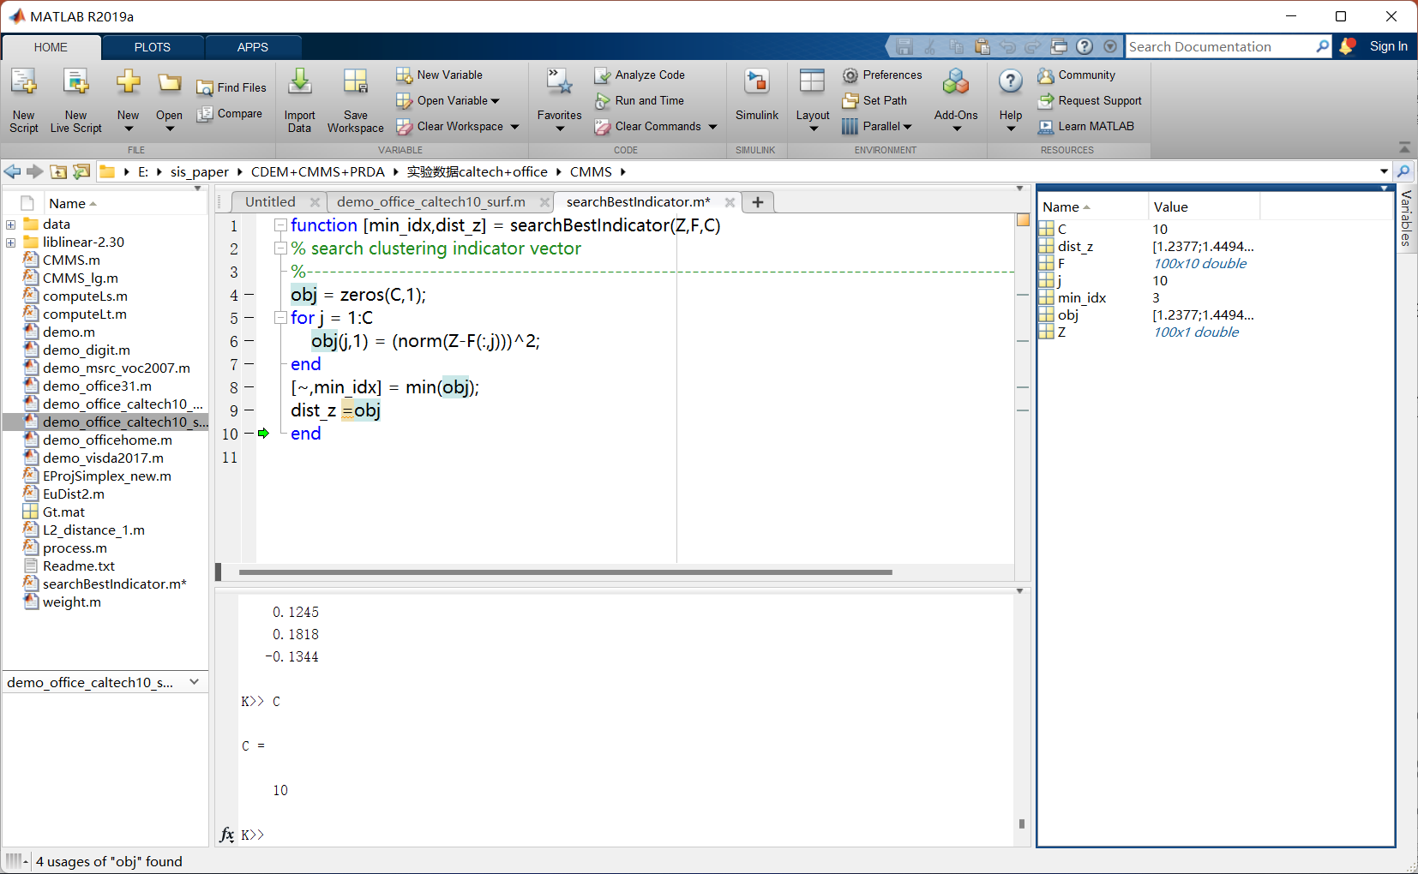
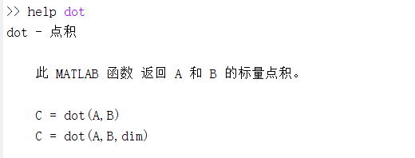
Matlab特点：友好的用户界面和编程环境，易于上手
将主窗口，当前文件夹窗口，命令行窗口，工作区窗口等融合在一个界面中，方便调试程序。
在命令行中可以通过help来查看函数的解释和用法。可以在命令行或右侧的工作区中随时查看变量的值。
安装教程：（2016版Matlab为例）
（https://www.bilibili.com/video/BV1Na4y1i7U3/?spm_id_from=333.337.search-card.all.click&vd_source=a696863e356d73fc98684eea9a27fb7a

Slide 3

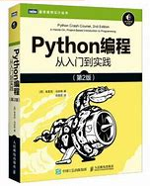
Python简介
Introduction to Python
Python是一款解释性语言，其提供了高效的高级数据结构，还能简单有效地面向对象编程
Python的创世人:吉多·范·罗苏姆（Guido van Rossum）
Python的设计目标：
推荐书籍：
Python编程：从入门到实践
1.简单直观
3.像英语那样易理解
2.开源
4.易开发
正因为其追求简单的设计理念使得Python 已经成为最受欢迎的程序设计语言之一

Slide 4
Python功能介绍
Python Function Introduction
Python可以应用于以下领域：
Python的特点：
Web 和 Internet开发
科学计算和统计
人工智能
桌面界面开发
软件开发
后端开发
网络爬虫
完全面向对象的语言
有丰富的第三方库：numpy、tensorflow、pytorch、opencv、pillow等
可以被移植至多种操作系统使用：Linux、Windows、android等
可扩展性、可扩充性、可嵌入性：程序员能够轻松地使用C语言、C++、Cython来编写扩充模块

Slide 5
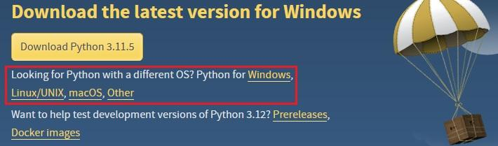

Python安装
Python installation
1.首先进入Python官网：https://www.python.org/downloads/
2.选择对应的操作系统：
3.根据自己需求以及电脑的配置（32位或64位）选择需要的Python版本下载、安装即可
注意勾选Add Python 3.X to PATH，否则需要自己添加Python至环境变量

Slide 6
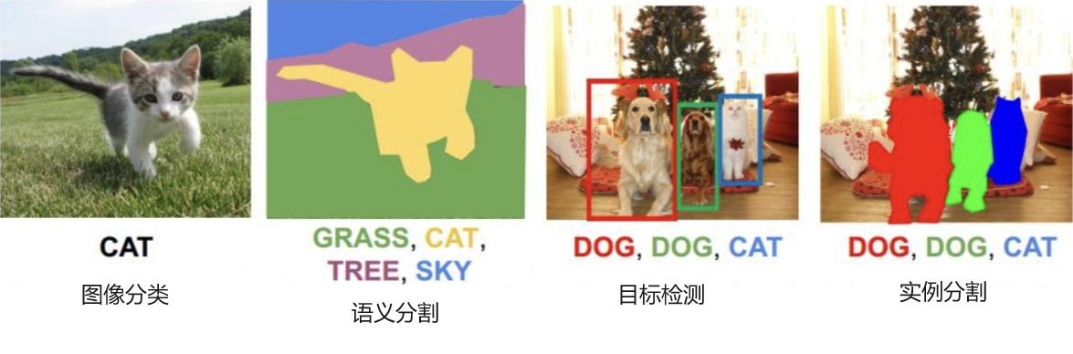
YOLO简介
Introduction to YOLO
机器视觉的四大任务分别为：分类、定位、检测、分割
由这四大任务延伸出如下四种识别功能：图像分类、语义分割、目标检测、实例分割
YOLO（You Only Look Once）是一个基于深度神经网络的实时目标检测算法，由Joseph Redmon等人在2016年提出
随着YOLO的发展与改进后续也加入了语义分割以及实例分割等功能

Slide 7
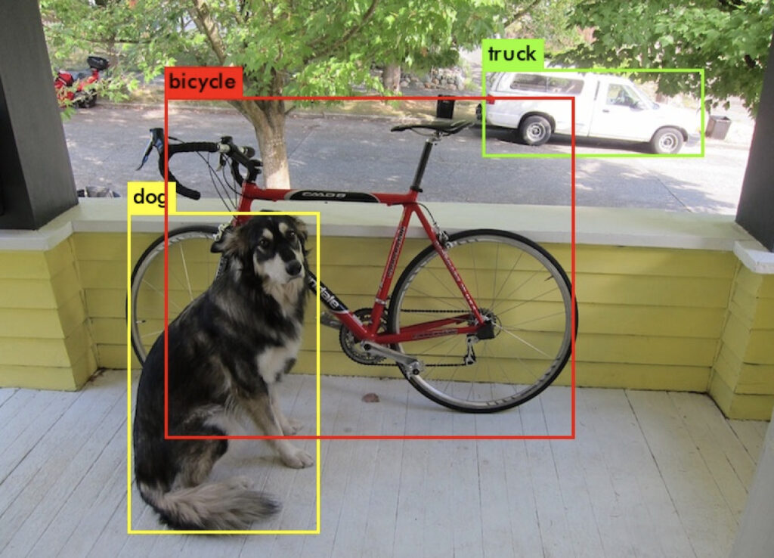
下图是由YOLO完成的目标检测任务，可以看到YOLO在复杂背景下成功定位并识别出所要识别的目标
YOLO的优点：
1. 运行速度快，可用于实时系统的目标检测(one-stage)
2. 预测目标位置和类别由单个网络完成。可以端到端训练以提高准确性。
YOLOv5安装教程参考:https://blog.csdn.net/qq_44697805/article/details/107702939

